Slide 1
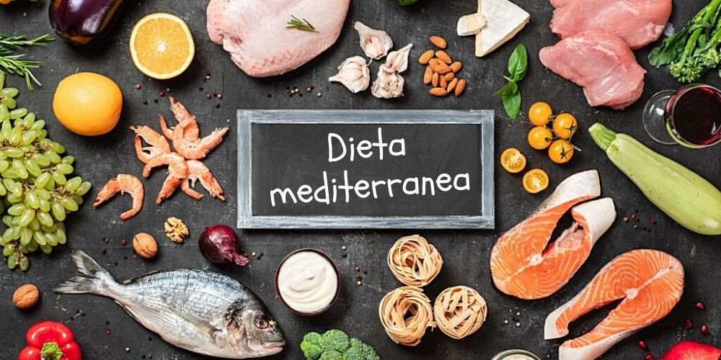

Slide 2
IL GIUSTO EQUILBRIO
Protidi
10-15%
Lipidi
25-30%
Glucidi
55-65%
Dieta
Equilibrata

Slide 3
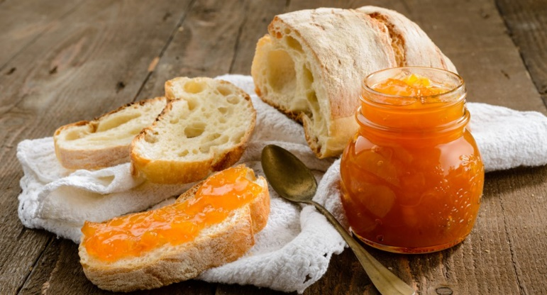
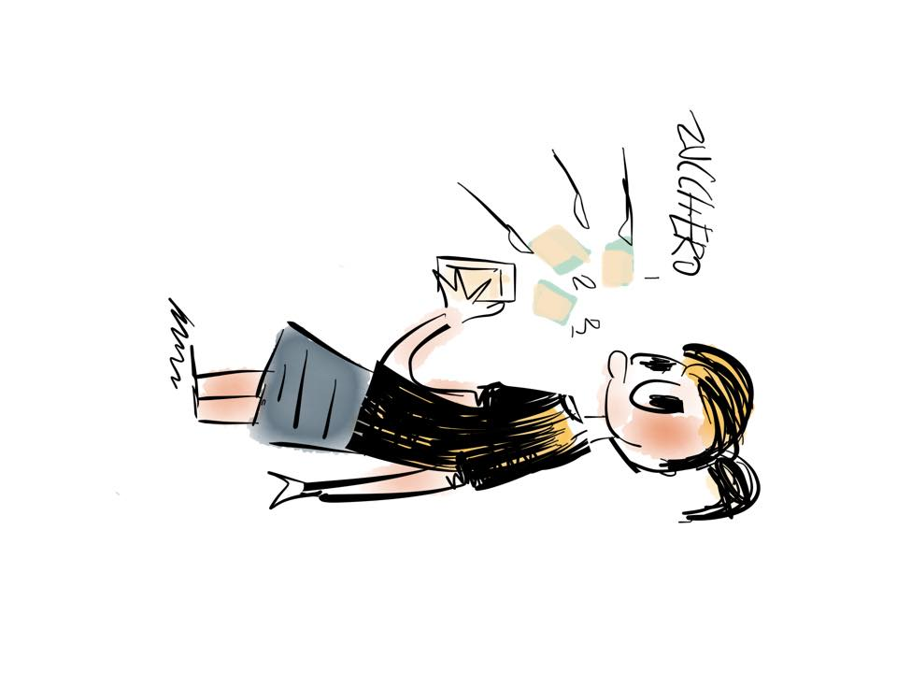

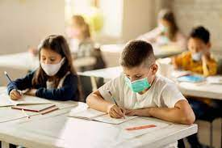
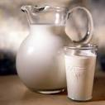
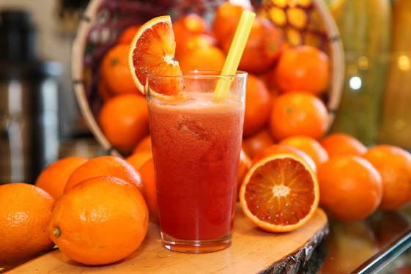
La colazione di Maria
Biscotti semplici o pane e marmellata o miele, yogurt o latte con cereali, spremuta o frutta
Maria mangia in modo corretto con uno giusto apporto di nutrienti:
  - Non ha fame durante le lezioni;
  - È sempre molto concentrata;
  - Non si sente debole e non ha mal di testa
  - Non ha sonno durante le lezioni.

Slide 4
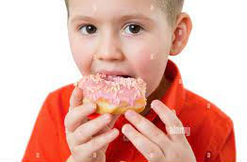
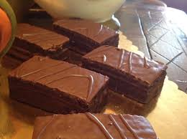
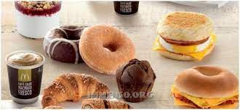
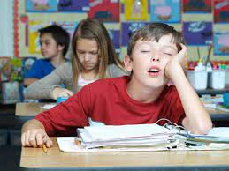
La colazione di Luca
Non fa colazione, perché si sveglia tardi e quando la fa …..
E poi in classe…..
… sonnolenza e mancanza di concentrazione

Slide 5



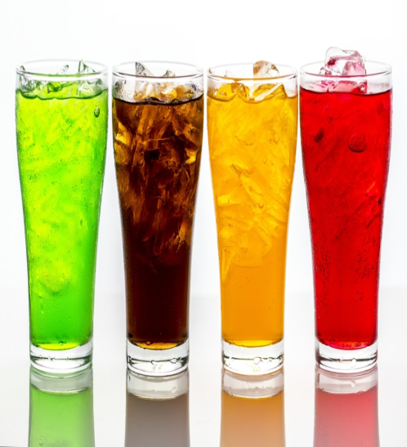
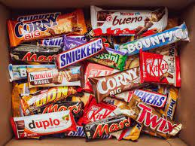
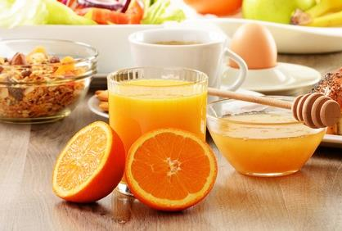
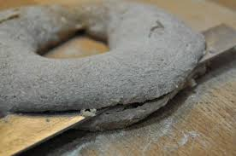
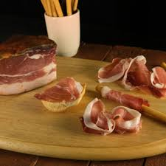
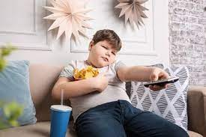
Spuntino e Merenda
Maria
Luca
Mangia in modo disordinato alimenti ricchi di grassi saturi e beve smodatamente bibite gassate e zuccherate.
Giocando alla Play tutto il giorno
Mangia alimenti ricchi di fibra, beve spremute di agrumi, tanta acqua e pratica sport attivamente
questi alimenti sono ricchi di sostanze fenoliche ed antiossidanti, sono essenziali per non intercorrere in problemi di salute nel tempo.

Slide 6
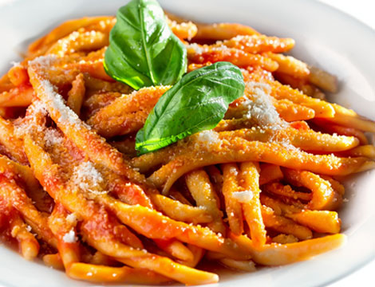
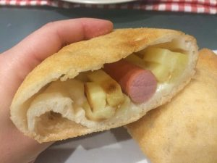
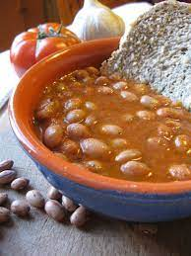
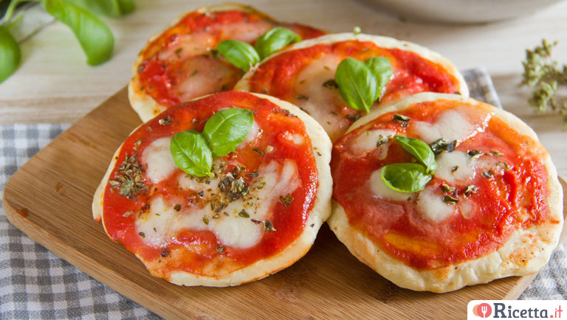
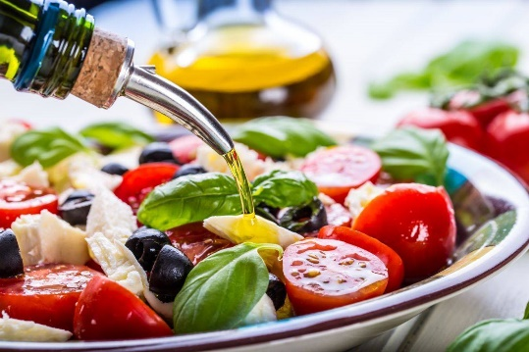

Pranzo
Maria mangia un primo piatto alternando pasta, riso, legumi con condimenti leggeri, verdura di stagione e della frutta
Luca salta il pranzo dopo aver mangiato una pizzetta o panzerotto all’uscita di scuola
È sazia ed energica, ha il giusto apporto di nutrienti per affrontare il pomeriggio. Inoltre eviterà il sovrappeso e malattie dell’apparato digerente.
Si sente stanco, senza forze e non è in grado di concentrarsi nello svolgere i compiti. Luca sta ingrassando ed ha problemi di digestione

Slide 7
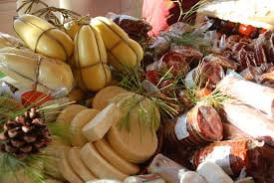
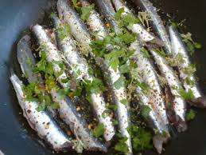
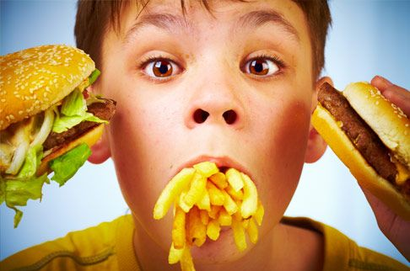
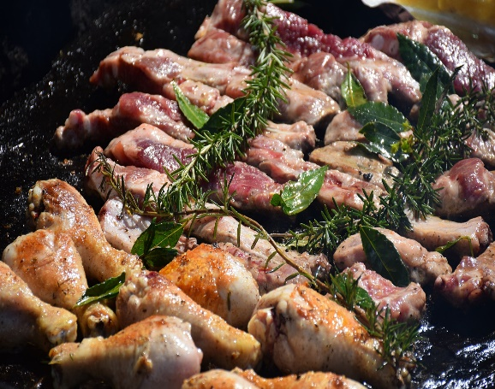
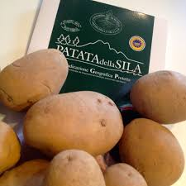
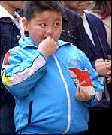

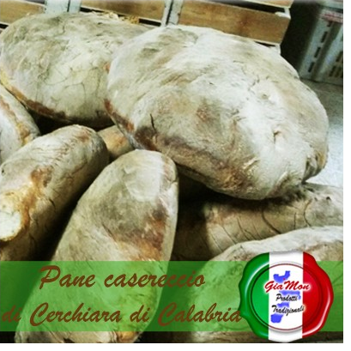
Cena
Maria associa proteine
(carne/pesce /uova/formaggio/legumi) a verdura e carboidrato, tutto condivo con Olio EVO
Luca mangia continuamente cibo spazzatura(fritture, affettati, bibite gassate,) senza acquisire frutta e verdura
Se Luca non cambia le sue abitudini potrebbe avere effetti gravi per la salute con rischio sul ipercolesterolemia, fegato, obesità, diabete e nei casi più gravi anche neoplasie.
Maria mangiando sano preverrà malattie cardiovascolari, obesità, malattie metaboliche etc

Slide 8
GRAZIE PER L’ATTENZIONE

